Slide 1
Java Programming Language
Project Based Training Course

Slide 2
자바 언어 (1)
개발자: James Gosling at Sun Micro Systems in the mid-1990
OOP: Object Oriented Programming → 핵심 특색
재활용과 유지보수가 쉬운 구조를 제공
실세계의 객체와 상호작용 그리고 행위을 본 떠서 프로그램 구조를 만든다.
객체: 실세계의 실체인 사용자, 이메일, 계좌와 같은 것의 표현 각 객체는 속성(데이터 필드)과 행위(메서드)를 갖는다.
클래스: 객체를 만드는 청사진. 그 클래스가 갖는 속성과 메서드를 정의한다.
예: Car 클래스 → (속성: 색상, 제조사, 모델) (행위: 시동, 가속, 감속)

Slide 3
자바 언어(2)
상속: 한 클래스가 다른 클래스의 속성과 행위를 상속받을 수 있게 한다. 예: Car 클래스가 Vehicle 클래스를 상속받는다.
캡슐화: 클래스가 자신의 데이터를 제어할 수 있게 한다.
다형성과 추상화:
→ 필요할 때, 더 쉽게 코드를 바꿀 수 있고, 문제를 풀 수 있고, 확장할 수 있게 해준다.
컴파일 된 언어: 바이트 코드(기계 해독 가능 형태)

Slide 4
자바 언어(3)
컴파일 된 언어의 장점:
①인터프리터 언어보다 성능이 우수
→ 목표 플랫폼에 최적화된다.
②코드가 실행되기 전에 구문 오류와 그 밖의 에러를 미리 탐지
→ 앱을 배치하기 전에 발견해서 고칠 수 있어서 실행 오류의 가능성을 줄인다.
자바 코드가 변환된 바이트코드는 플랫폼 독립적이다.
→ 수정없이 다른 운영체제에서 실행된다. (Write Once, Run Anywhere)

Slide 5
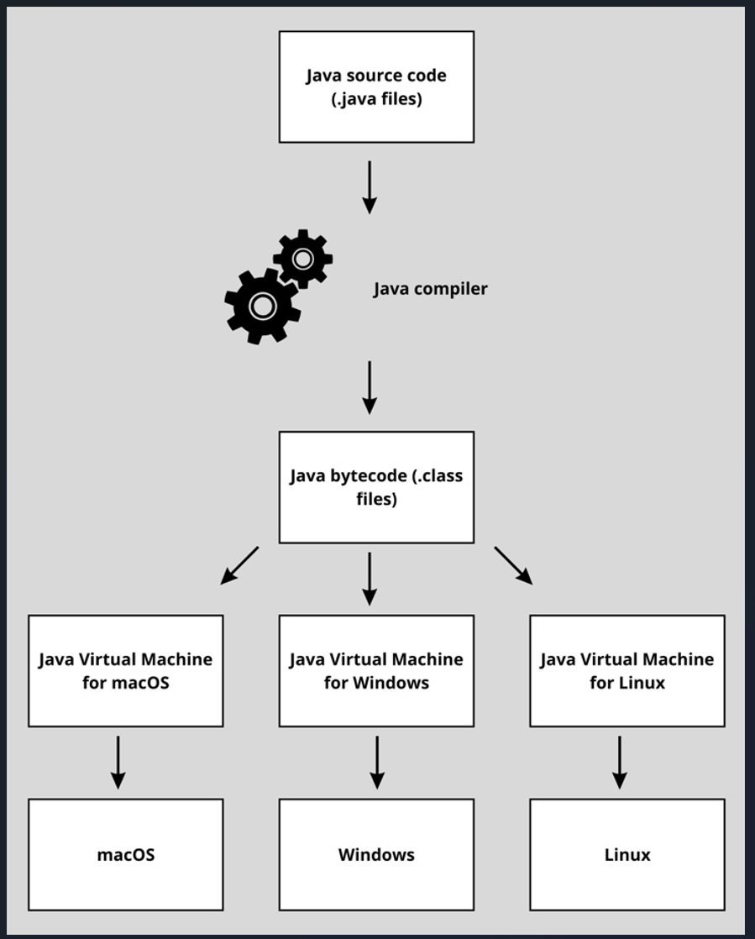
자바 언어(4) – Write Once, Run Anywhere

Slide 6
자바 언어(5) – 자동 메모리 관리
메모리 할당과 가비지 컬렉션 – 자바가 수행, 개발자 개입 불필요
메모리 할당: 많은 데이터 필드를 갖는 복잡한 객체변수 생성 시 메모리의 저장 공간을 자동적으로 할당
--> C,C++: 개발자가 메모리 할당과 회수를 수동으로 한다.
--> 메모리 누수와 댕글링 포인터 감소
가비지 컬렉션: 앱이 더 이상 사용하지 않는 메모리 블록을 회수
→ 객체에 더 이상 접근할 수 없거나 필요하지 않을 때
→ JVM이 주기적으로 접근불가한 객체를 찾아내고 청소하기 위해서 가비지 수거를 한다.

Slide 7
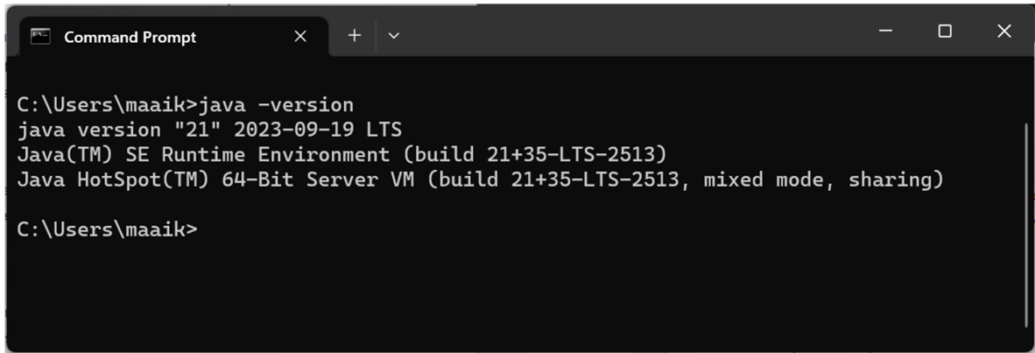
환경 설정
JDK 설치
~>java –version
Download
https://www.oracle.com/java/technologies/downloads/
시스템 PATH 환경 변수에 C:\Program Files\Java\jdk-21\bin 추가

Slide 8
Hello world
노트패드로 HelloWorld.java 파일 생성
public class HelloWorld {
public static void main(String[] args){
System.out.println("Hello world!");
}
}
컴파일
~>javac HelloWorld.java
실행
~>java HelloWorld
Hello world!

Slide 9
IDE: Eclipse
https://www.eclipse.org/downloads/
“Eclise IDE for Java Developers” 선택
New Project
이름 → HelloWorld
public class HelloWorld {
public static void main(String[] args) {
System.out.println("Hello world!");
}
}

Slide 10
연습
위의 코드를 수정해서 "Welcome to Mesozoic Eden"이 출력되도록 하기
빈칸을 채워서 당신의 이름과 5 년 후 Mesozoic Eden에서 되고 싶은 직위를 출력하기
public class Main {
public static void main(String[] args) {
__________________________;
String position = "Park Manager";
System.out.println("My name is " + name +
" and I want to be a " ______ " in Mesozoic Eden.");
}
}

Slide 11
연습
3. 다음 코드를 완성하여 공원의 개장 시각과 폐장 시각을 출력하기
public class Main {
public static void main(String[] args) {
String openingHours = "08:00";
String closingHours = "20:00";
}
}
4. 프로젝트를 생성하고 dinosaur 패키지를 만든다.
5. 연습 1번을 수정하여 “Welcome,[YourName] to Mesozoic Eden!”이 출력되게 하기. 여ꈰ서 [YourName]은 “surprise surprise, your name"으로 바꾼다. 보너스: 2번 3번 에서 처럼 하나의 String 변수를 만들기

Slide 12
연습
6. 티아노사우루스 렉스 공룡 근처에서 불편함을 느끼는 손님을 위해서 5번 문제에 다음과 같은 출력문을 환영 메시지 뒤에 덧 붙이기 "Mesozoic Eden is safe and secure"
프로젝트
Mesozoic Eden 공원 입구에 싸인을 콘솔에 출력하는 것으로 시뮬레이트 하기. 싸인은 환영 메시지와 개장과 폐장 시각, 그리고 짧은 안전 메시지를 표시한다.

